Slide 1
📡
IT 엔지니어를 위한 네트워크 입문
1주차

Slide 2
3장. 네트워크 통신하기
3.1 유니캐스트, 멀티캐스트, 브로드캐스트, 애니캐스트
타입 | 통신 대상 | 범위 | IPv4 | IPv6 | 예제
유니캐스트 | 1:1 | 전체 네트워크 | O | O | HTTP
브로드캐스트 | 1:모든 | 서브넷(로컬 네트워크) | O | X | ARP
멀티캐스트 | 1:그룹 | 정의된 구간 | O | O | 방송
애니캐스트 | 1:1 | 전체 네트워크 | △ | O | 6 to 4 DNS, 애니캐스트 게이트웨이

Slide 3
3장. 네트워크 통신하기
3.1 유니캐스트, 멀티캐스트, 브로드캐스트, 애니캐스트
💡 BUM 트래픽 ?
B(Broadcast), U(Unknown Unicast), M(Multicast)를 지칭
발신자가 네트워크 주소를 모르는 대상으로 데이터 링크 계층 네트워크 트래픽을 보내는 세 가지 방법
ex) Unknown 유니캐스트
목적지 주소는 명확히 명시되어 있지만 스위치가 목적지에 대한 주소를 학습하지 못한 상황에 패킷을
모든 포트로 전송하는 경우
유니캐스트 이지만 실제 동작은 브로드캐스트로 불필요한 자원 사용으로 인해 네트워크 성능 저하의
원인이 될 수 있다.

Slide 4
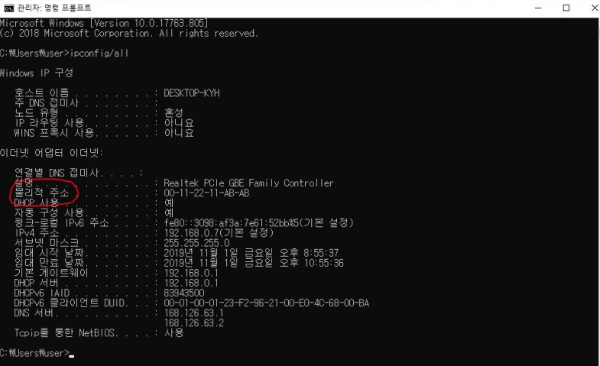
3장. 네트워크 통신하기
3.2 MAC주소
🔎 MAC(Media Access Control)
통신을 위해 네트워크 인터페이스에 할당된 고유 식별자
네트워크 장비 제조업체에서 주소를 할당
ROM에 BIA(Burned-In Address)된 주소는 변경할 수 없기때문에 물리적 주소라고 부른다.
하지만, 설정파일 변경이나 명령어를 통해 MAC주소를 변경하여 NIC를 동작시킬 수도 있음.

Slide 5
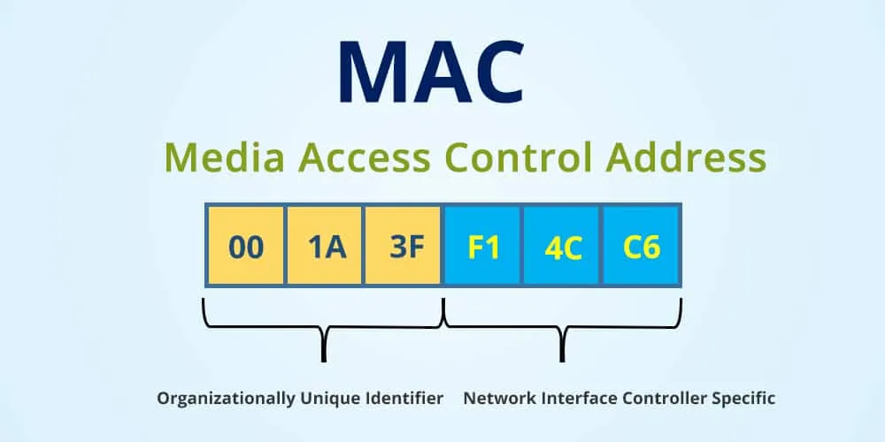
3장. 네트워크 통신하기
3.2 MAC주소
OUI : IEEE가 제조사에 할당하는 부분
UAA : 각 제조사에서 네트워크 구성 요소에 할당하는 부분

Slide 6
3장. 네트워크 통신하기
3.2 MAC주소
🔎 MAC 주소 동작
NIC에서는 전기 신호가 들어오면 2계층에서 패킷으로 변환하여 내용을 구분한 뒤 도착지 MAC 주소를 확인한다.
MAC 주소가 자신과 다를 경우 패킷을 폐기하고 MAC주소가 자신과 같거나 브로드캐스트, 멀티캐스트와 같은 그룹주소일 경우에는 패킷 정보를 상위 계층으로 넘긴다.

Slide 7
3장. 네트워크 통신하기
3.2 MAC주소
💡 무차별 모드 (Promiscuous Mode)
Non-Promiscuous 모드에서는 NIC이 프레임을 수신할 때 프레임이 해당 NIC의 MAC 주소로 지정되거나 브로드 캐스트 또는 멀티 캐스트 주소 지정 프레임이 아닌 경우 프레임을 삭제한다. 그러나 무차별 모드에서 NIC는 모든 프레임을 허용하므로 컴퓨터가 다른 컴퓨터 또는 네트워크 장치용으로 의도된 프레임을 읽을 수 있다.
무차별 모드는 종종 네트워크 연결 문제를 진단하는 데 사용되며, 가장 대표적인 어플리케이션으로 네트워크 패킷 분석 어플리케이션인 와이어샤크(Wireshark)가 있다.

Slide 8
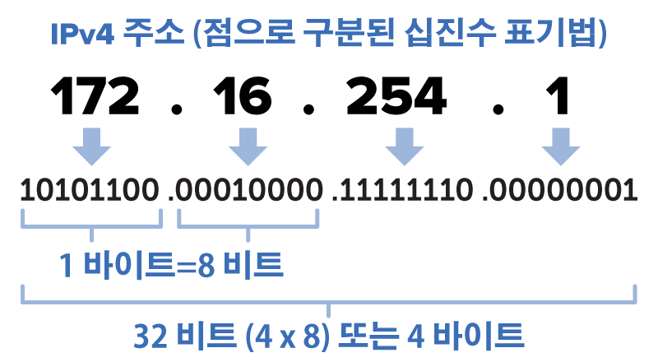
3장. 네트워크 통신하기
3.3 IP주소

Slide 9
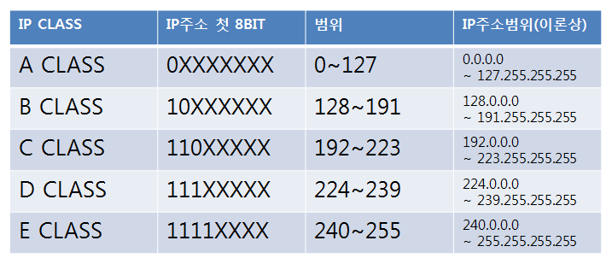
3장. 네트워크 통신하기
3.3 IP주소
네트워크 주소
호스트들을 모은 네트워크를 지칭하는 주소
호스트 주소
하나의 네트워크 내에 존재하는 호스트를 구분하기 위한 주소
IP 클래스
필요한 호스트 IP 개수에 따라 네트워크의 크기를 다르게 할당할 수 있도록 한 개념
A CLASS : 가장 큰 주소 체계, 약 1,600만 개의 주소를 가짐
B CLASS : 약 6만 5천 개의 주소를 가짐
C CLASS : 약 250개의 주소를 가짐

Slide 10
3장. 네트워크 통신하기
3.3 IP주소
인터넷 사용 증가로 인해 호스트의 숫자가 기하급수적으로 증가
=> IP 주소 부족과 낭비문제 발생
💡 보존 & 전환전략
클래스리스, CIDR기반의 주소 체계
NAT, 사설 IP주소
IPv6

Slide 11
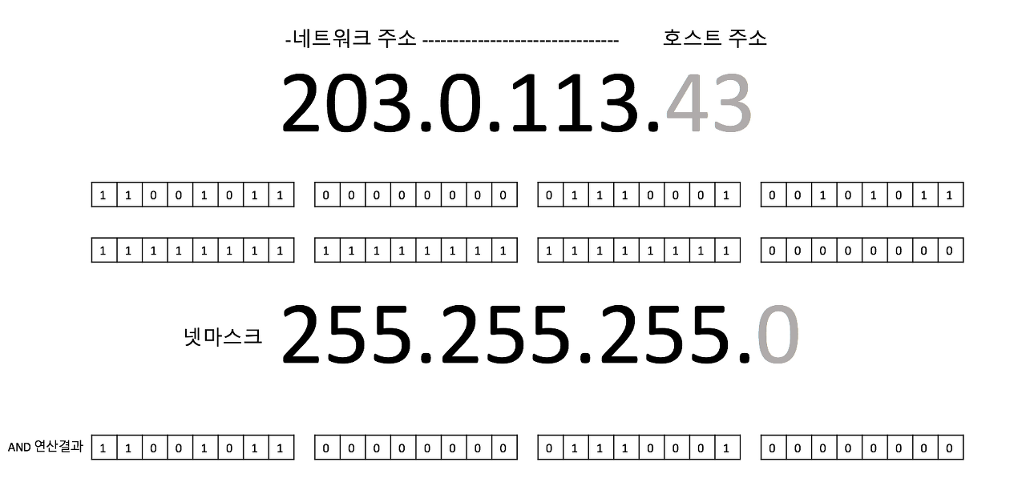
3장. 네트워크 통신하기
3.3 IP주소
서브넷 마스크(Subnet Mask)
클래스리스 네트워크에서 네트워크와 호스트 주소를 나누는 구분자로 사용됨
2진수 숫자 1은 네트워크 주소, 0은 호스트 주소로 표시
2진수 11111111 = 10진수 255
서브넷 마스크가 2진수 1인 부분은 IP 숫자가 그대로 연산 결과가 되고 서브넷 마스크가 0인 부분은 0으로 변경됨.

Slide 12
3장. 네트워크 통신하기
3.3 서브네팅
🔎 서브네팅(Subnetting)?
새로운 네트워크-호스트 구분 기준을 사용자가 정해
원래 클래스풀 단위의 네트워크 보다 더 쪼개 사용하는 것
서브네팅이 필요한 이유?
IP주소를 효율적으로 사용하기 위해서
네트워크를 분리하여 보안을 강화하기 위해서
ex)
👨‍👧‍👧👨‍👦‍👦 필요한 IP 개수 6개
C class주소 대역대를 할당한다면?
할당된 IP개수가 256개로 낭비되는 IP발생!

Slide 13
3장. 네트워크 통신하기
3.3 서브네팅
네트워크 사용자의 서브네팅
이미 설계된 네트워크 내에서 사용할 수 있는 IP주소 범위를 확인
옥텟 단위가 아닌 비트 단위로 분할된 서브네팅 환경에서는 복잡한 서브네팅 방법 때문에 어떤 IP범위에 속해있는지 사용자가 판단하기 힘듬.
103 | 9 | 32 | 146
01100111 | 00001001 | 00100000 | 10 | 010010
11111111 | 11111111 | 11111111 | 11 | 000000
01100111 | 00001001 | 00100000 | 10 | 000000
0110111 | 00001001 | 00100000 | 10 | 111111
01100111 | 00001001 | 00100000 | 10 | 000001
01100111 | 00001001 | 00100000 | 10 | 111110
103.0.32.146
(IP주소)
255.255.255.192
(서브넷 주소)
103.9.32.128
(네트워크 주소)
103.9.32.191
(브로드캐스트 주소)
103.9.32.129
(첫번째 주소)
103.9.32.190
(마지막 주소)

Slide 14
3장. 네트워크 통신하기
3.3 서브네팅
간단한 서브네팅 방법
103 | 9 | 32 | 146
11111111 | 11111111 | 11111111 | 11 | 000000
255.255.255.192
(서브넷 주소)
2⁶ = 64
64의 배수로 나열하여 기준이 되는 네트워크 주소 파악
0~63 | 64~127 | 128~191 | 192~255
호스트 주소 146이 속한 네트워크 선택
네트워크 주소 : 103.9.32.128 (첫번째 숫자)
브로드캐스트 주소 : 103.9.32.191 (마지막 숫자)
유효 IP범위 : 103.9.32.129 ~ 103.9.32.190

Slide 15
3장. 네트워크 통신하기
3.3 서브네팅
2) 네트워크 설계자의 서브네팅
네트워크의 크기를 고민해 서브넷 마스크를 결정하고 설계에 반영
고려사항
서브넷된 하나의 네트워크에 IP를 몇 개나 할당해야 하는가?
서브넷된 네트워크가 몇 개나 필요한가?
💡 예제
서브넷된 하나의 네트워크에 12개 IP 할당이 필요한 상황
12개 IP를 수용할 수 있도록 2⁴ = 16개짜리 네트워크를 할당한다
네트워크 주소와 브로드캐스트 주소에 사용할 2개 IP를 제외하고 여유 공간이 있다면 사용이 가능하다.
네트워크를 할당한다.

Slide 16
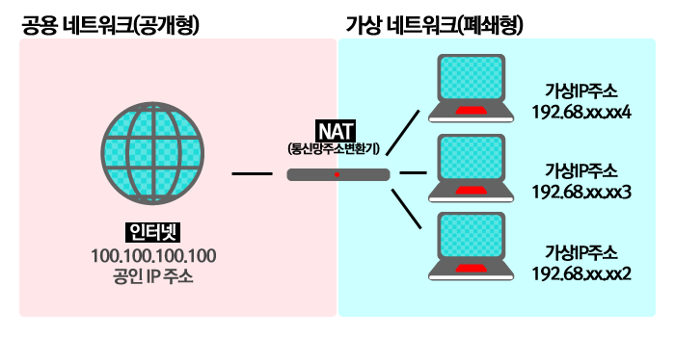
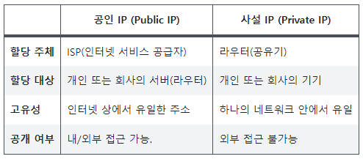
3장. 네트워크 통신하기
3.3 공인IP와 사설IP

Slide 17
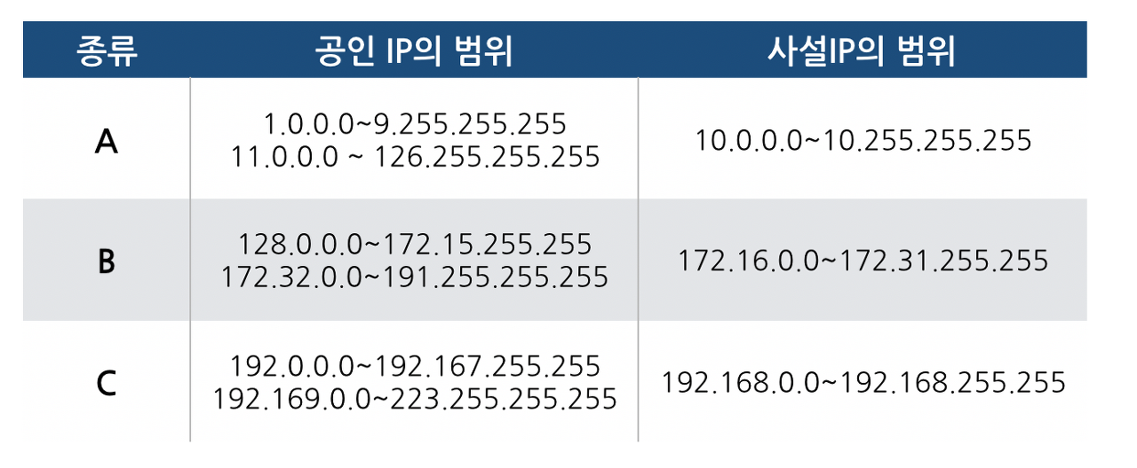
3장. 네트워크 통신하기
3.3 공인IP와 사설IP

Slide 18
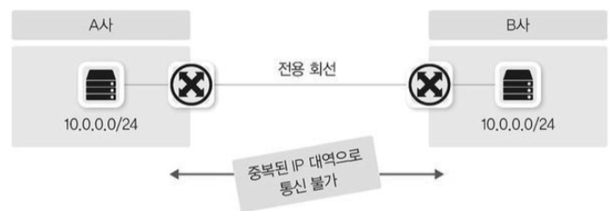
3장. 네트워크 통신하기
3.3 공인IP와 사설IP
💡 더블 나트(Double NAT)
내부에서 사설 IP를 독립적으로 사용한다면 상관없지만 사설 IP를 이용해 다른 회사와 직접 연결해야 하거나 회사 간 합병으로 서로 통신해야 한다면 사설 IP 주소가 충돌할 수 있다
=> IP 대역이 같은 네트워크와 통신할 가능성이 높은 대외계 네트워크를 연결하기 위해 출발지와 도착지를 한꺼번에 변환하는 “더블 나트(Double NAT)” 기술을 사용한다

